Slide 1
MÉTRICAS DE MODELOS NO SUPERVISADOS
MLY0100 MACHINE LEARNING

Slide 2
CONTENIDO
01
04
INTRODUCCIÓN
RESUMEN
02
VALIDACIÓN EXTERNA
03
VALIDACIÓN INTERNA

Slide 3
INTRODUCCIÓN
01

Slide 4
INTRODUCCIÓN
La validación de agrupación es el proceso de evaluación objetiva y cuantitativa del resultado de un grupo.
Hay dos clases de técnica para la evaluación de algoritmos no supervisados, en principio del aprendizaje de clusters .
Estas son:
Validación externa
Validación interna

Slide 5
02
VALIDACIÓN EXTERNA

Slide 6
VALIDACIÓN EXTERNA
Este tipo de validación se puede llevar a cabo si se dispone de etiquetas de cluster verdaderas.
En este enfoque tendremos un conjunto de clusters S = {C1, C2, C3,…, Cn } que han sido generados como resultado de algún algoritmo de clustering.
Tendremos otro conjunto de clusters P = {D1, D2, D3,…, Dm} que representan las verdaderas etiquetas de los clusters sobre los mismos datos.
La idea es medir la similitud estadística entre los dos conjuntos.
Un conjunto de clusters se considera bueno si es muy similar al conjunto de clusters verdadero.
FUENTE: https://www.juanbarrios.com/evaluacion-de-algoritmos-no-supervisados/

Slide 7


VALIDACIÓN EXTERNA
ÍNDICE DE RAND AJUSTADO.
Esta medida compara cuán similares son dos agrupaciones de datos.
El Índice de Rand ajustado intenta expresar qué proporción de las asignaciones de clúster son “correctas”.
Calcula una medida de similitud entre dos métodos de clustering diferentes considerando todos los pares de muestras, y contando los pares que se asignan en los mismos o diferentes clúster predichos, contra las verdaderas etiquetas de los clúster, ajustando el azar.
a: es el número de puntos que están en el mismo cluster
b : es el número de puntos que se encuentran en los diferentes clusters.
n : es el número total de muestras
El ARI puede obtener valores que van de -1 a 1. Cuanto más alto sea el valor, mejor se ajusta a los datos originales.
FUENTE: https://www.juanbarrios.com/evaluacion-de-algoritmos-no-supervisados/

Slide 8
VALIDACIÓN EXTERNA
PUNTUACIÓN DE Fowlkes Mallows.
La puntuación de Fowlkes Mallow es similar al índice de Rand ajustado, en la medida en que indica el grado en que las asignaciones de clusters son “correctas”.
En concreto, calcula la media geométrica (tipo especial de media en la que se multiplican los números y luego se saca una raíz cuadrada (para dos números)) entre la precisión y la recuperación.
Está delimitada entre 0 y 1, y los valores más altos son mejores.
FUENTE: https://www.juanbarrios.com/evaluacion-de-algoritmos-no-supervisados/

Slide 9
VALIDACIÓN EXTERNA
Otras técnicas de validación externa son las siguientes:
Similitud de Jaccard
Información mutua
FUENTE: https://www.juanbarrios.com/evaluacion-de-algoritmos-no-supervisados/

Slide 10
VALIDACIÓN INTERNA
03

Slide 11
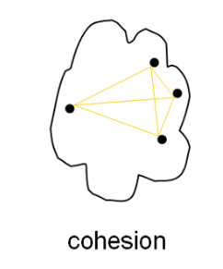
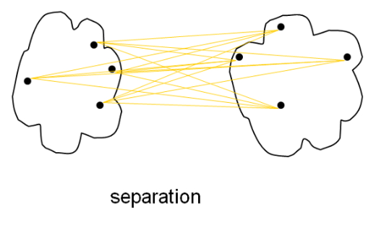
VALIDACIÓN INTERNA
Dado que tratar con datos no etiquetados es uno de los principales casos de uso del aprendizaje no supervisado, necesitamos algunas otras métricas que evalúen los resultados de la agrupación sin necesidad de referirse a las etiquetas “verdaderas”.
La mayor parte de la literatura relacionada con la validación interna para el aprendizaje de clusters gira en torno a los siguientes dos tipos de métricas:
La cohesión dentro de cada clúster.
Separación entre los distintos clústers.
FUENTE: https://www.juanbarrios.com/evaluacion-de-algoritmos-no-supervisados/

Slide 12

VALIDACIÓN INTERNA
ÍNDICE DE SILHOUETTE.
La puntuación de silueta intenta describir la similitud de un punto de datos con otros puntos de datos de su clúster, en relación con los puntos de datos que no están en su clúster (esto se agrega a todos los puntos de datos para obtener la puntuación de un clúster global).
En otras palabras, piensa en lo “distintos” que son los clúster en el espacio; de hecho, se podría utilizar cualquier medida de “distancia” para calcular la puntuación.
Está limitada entre -1 y 1.
Más cerca de -1 sugiere una agrupación incorrecta, mientras que más cerca de +1 muestra que cada cluster es muy denso.
a = distancia media a otra muestra i en el mismo conglomerado b = distancia media a otra muestra i en el conglomerado vecino más cercano
Sólo es adecuado para ciertos algoritmos como K-Medias y agrupación jerárquica.

Slide 13
VALIDACIÓN INTERNA
En la práctica, en lugar de tratar con dos métricas, existen varias medidas que combinan la cohesión y el acoplamiento en una sola medida.
Algunos otros ejemplos de estas medidas son:
Coeficiente Calisnki-Harabasz
Índice de Dunn
Puntuación de Xie-Beni
Índice de Hartigan

Slide 14
RESUMEN
04

Slide 15
RESUMEN
En esta Experiencia de Aprendizaje hemos revisados el Aprendizaje No Supervisado, diferentes modelos y algunas métricas.
La evaluación de modelos no supervisados puede ser un desafío debido a la ausencia de una “verdad fundamental” o de etiquetas de clasificación predefinidas, que es común en los modelos supervisados.
A pesar de esto, existen varias técnicas que se utilizan para evaluar modelos no supervisados.

